Slide 1
Индивидуальный проект Мобильное приложение «Словотека»
Город:
Площадка:
Учащийся:
Преподаватель:
Дата:
Новосибирск
МАОУ «Инженерный лицей НГТУ»
Тяжева Александра
Муль Павел Фридрихович
26 мая 2026 г.

Slide 2

Проблема и назначение
Проблема: скудный словарный запас, традиционная зубрёжка готовых списков слов неэффективна.
Решение: личный цифровой словарь с фокусом на активное вспоминание.

Slide 3




Принцип работы
Автоматическая проверка знаний и визуальный отклик
Добавление слов в «Библиотеку»
Быстрый поиск и повторение лексики на ходу
Запуск интерактивного Квиз-теста

Slide 4

Архитектура и дополнительные средства
Язык: Java (Android SDK).
База данных: Room DB (SQLite).
Архитектура: MVVM (ViewModel, LiveData).
Инструменты: View Binding, Material Components.

Slide 5
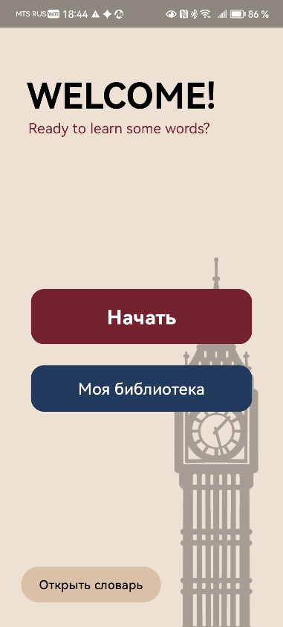
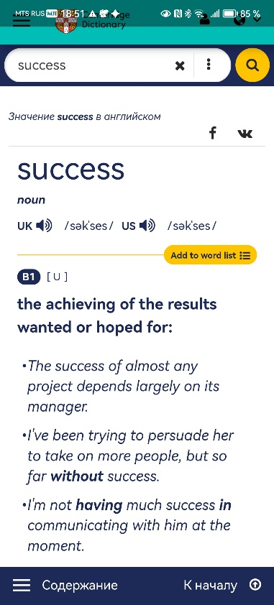
Главный экран
Минималистичный дизайн в кремовых, бордовом и синем тонах.
Быстрый переход к тренировке или библиотеке.
Встроенный Cambridge Dictionary для проверки контекста.

Slide 6
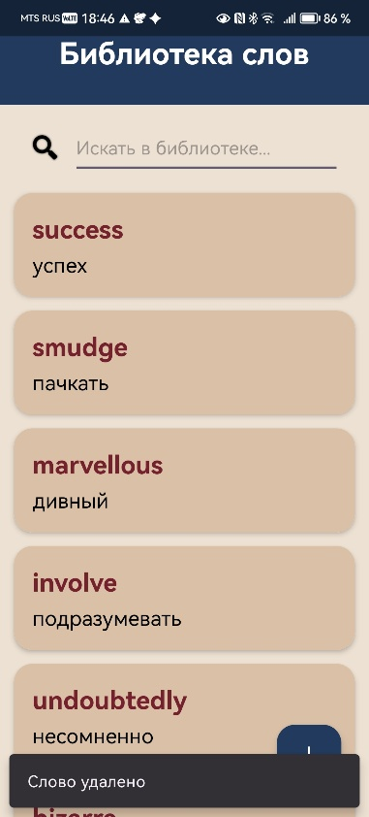
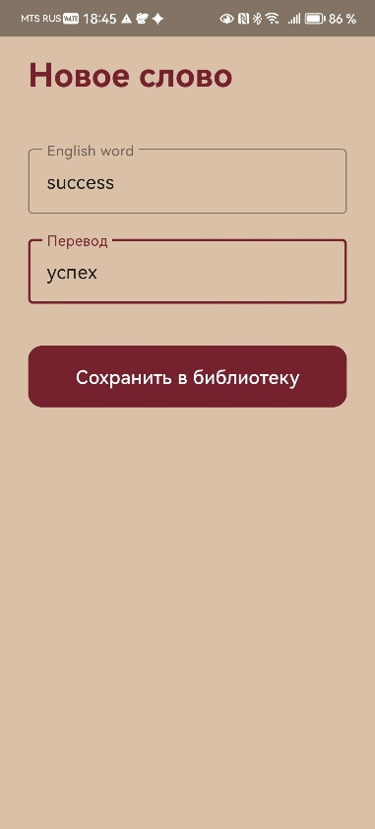
Личная библиотека
Добавление собственных слов без ограничений.
Мгновенный поиск: фильтрация списка на ходу при вводе первых букв перевода или слова.
Управление жестами: удаление выученного слова свайпом влево.

Slide 7
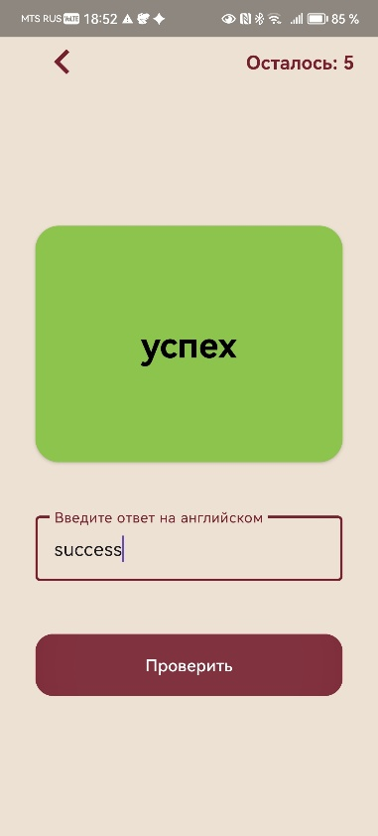
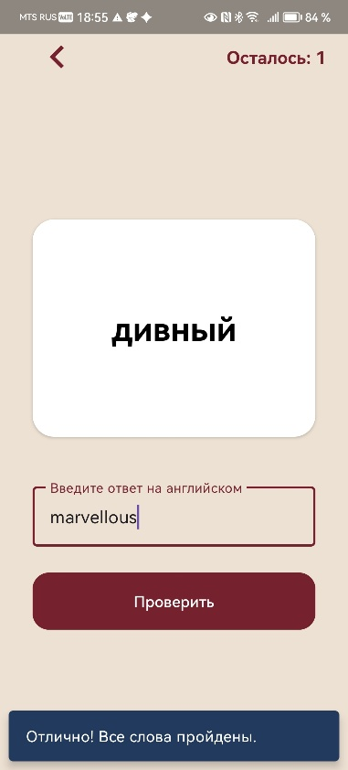
Режим «Квиз» / Тренажер
Механика активного вспоминания (ручной ввод перевода).
Геймификация: Интуитивный цветовой отклик (зеленая вспышка при успехе).
Встроенный счетчик оставшихся слов.
Защита от случайного выхода (диалоговое окно).

Slide 8




Требования
Версия Android: 7.0 Nougat и выше
Занимаемая память: ~7.25 Мб
Разрешения: доступ в интернет (для работы встроенного словаря)
Диагональ экрана: Любая

Slide 9

Перспективы развития
Группировка слов по категориям.
Добавление новых режимов в тренажере.
Внедрение темной темы.

Slide 10
Спасибо за внимание!

